Slide 1
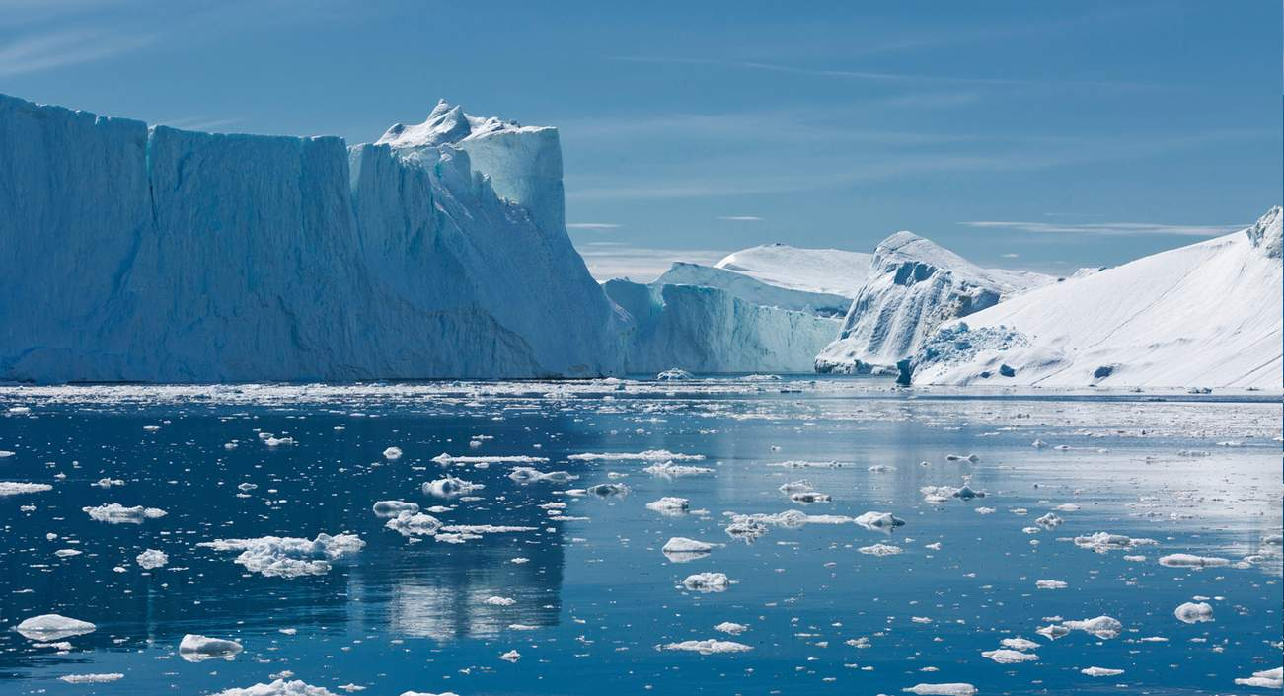

Арктические моря
туристический маршрут

Slide 2


Slide 3
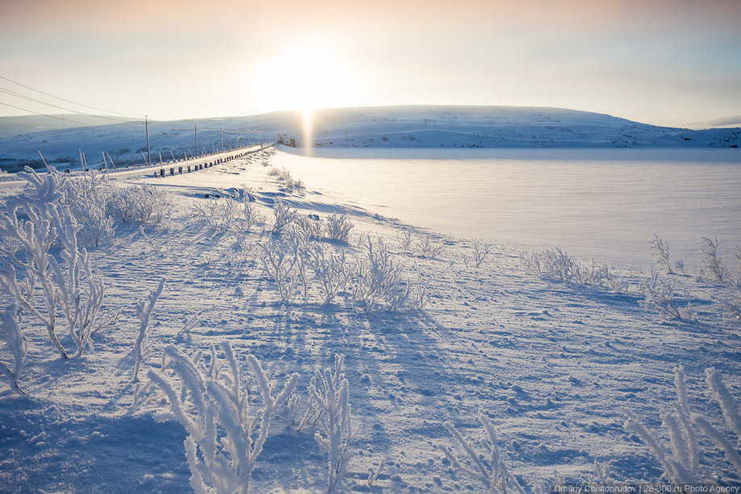
Мурманск
В городе существуют два областных музея: Мурманский областной краеведческий музей, созданный в 1926 году, и Мурманский областной художественный музей, открытый в 1989 году в одном из старейших каменных зданий Мурманска.
В некоторых предприятиях и организациях имеются свои музеи, посвящённые истории или деятельности организаций, в том числе музей Северного флота, расположенный в Доме офицеров флота Ленинского района города.
В мае 2009 года открыл свои двери музей освоения Арктики, уникальность которого заключена в расположении на борту атомного ледокола «Ленин».

Slide 4
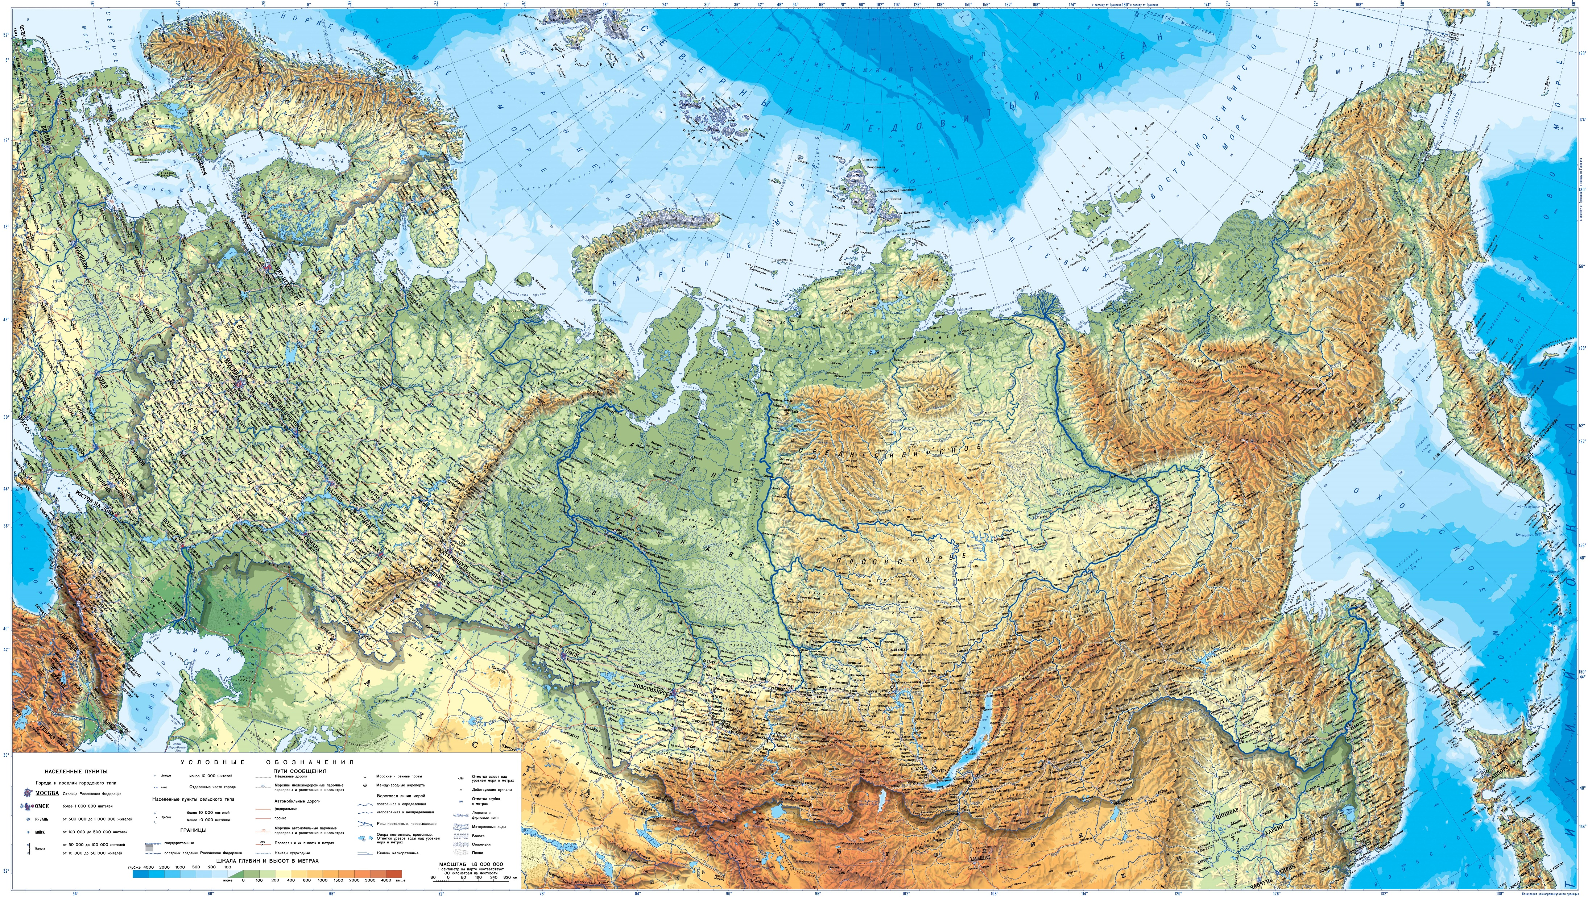

Slide 5
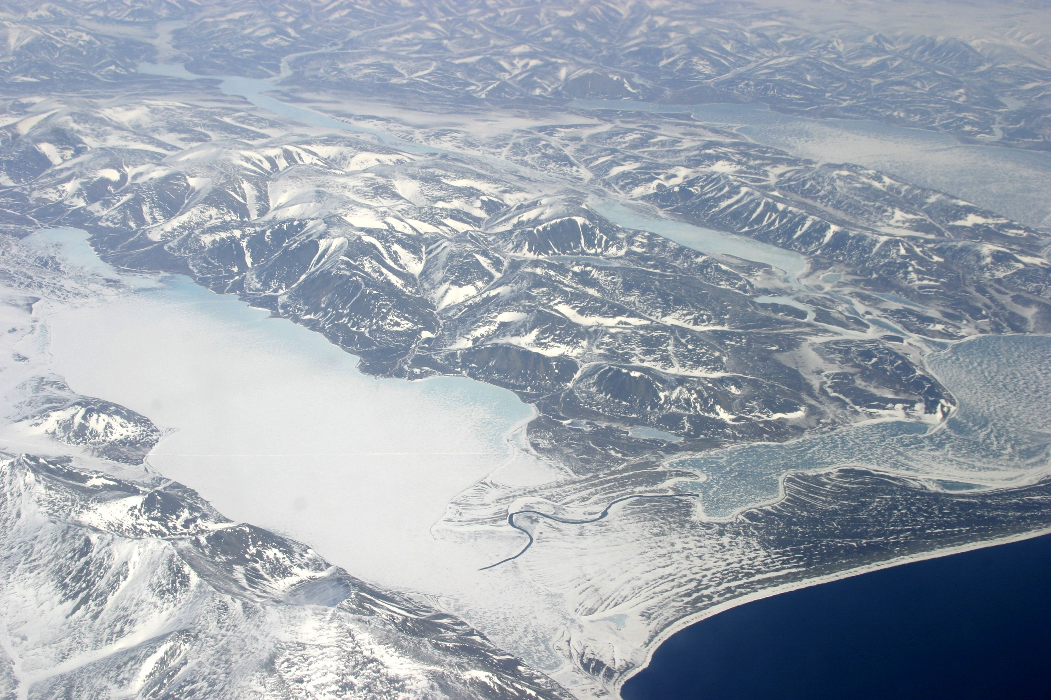
Большой Арктический заповедник
Федеральное государственное учреждение «Государственный природный заповедник „Большой Арктический“» (Большой Арктический заповедник) является государственным природоохранным, научно-исследовательским и эколого-просветительским учреждением федерального значения, имеющим целью сохранение и изучение естественного хода природных процессов и явлений, генетического фонда растительного и животного мира, отдельных видов и сообществ растений и животных, типичных и уникальных экологических систем.

Slide 7
Арктическая пустыня
Арктическая пустыня практически лишена растительности: нет кустарников, лишайники и мхи не образуют сплошного покрова. Почвы маломощные, с пятнистым (островным) распространением в основном только под растительностью, которая состоит главным образом из осок, некоторых злаков, лишайников и мхов. Крайне медленная восстанавливаемость растительности. Фауна преимущественно морская: морж, тюлень, летом есть птичьи базары. Наземная фауна бедна: песец, белый медведь, лемминг.

